Slide 1
Алексей Михайлович

Slide 2
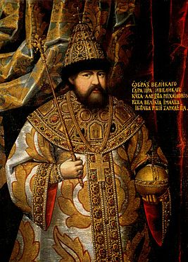
Отцом его был Михаил Федорович, первый Романов на московском престоле. Воспитанием будущего наследника престола было возложено на боярина Морозова. Царь стал править страной в 16-летнем возрасте, но хорошее образование и широкий кругозор позволили ему достичь значительных результатов.
Алексей Михайлович получил прозвище «Тишайший», но время, в которое он правил, характеризуется целым рядом экономических, политических и религиозных кризисов. Страну то и дело охватывали волнения, изнурительные войны с Польшей усугубляли положение, поэтому XVII в. в истории России принято называть «бунташным». Однако Алексей Михайлович так или иначе выводил страну из трудного положения, утверждая «тишину и покой» и оправдывая один из царских титулов «Тишайший»

Slide 3
Внутренняя политика Алексея Михайловича Романова была продуктивной. Царь проводил нужные и понятные реформы. При нем было составлено Соборное Уложение 1649 года. Романов принял непосредственное участие в составлении Соборного Уложения.
По инициативе Алексея Михайловича, во внутренней политике была пересмотрена система управления государством. Был создан приказ тайных дел, который подчинялся царю. Большое внутриполитическое влияния на государственные дела имела и Боярская дума. В Боярскую думу входили представители наиболее родовитых дворянских фамилий.
Дума заседала постоянно, однако для решения наиболее важных вопросов иногда созывались Земские Соборы. В 17 веке, благодаря внутриполитическим реформам Алексея Михайловича, увеличилась власть приказов – учреждений занимавшихся как внутренней политикой, так и внешней.

Slide 4
В середине 17 века, Алексей Михайлович провел реформу в армии. Начали формироваться полки нового строя. Эти полки формировались по западноевропейскому образцу. Алексею Михайловичу удалось побывать за границей, где он познает новую для себя культуру. Много нового узнал молодой Романов из поездки по Европе. Многое удивило царя: университетское образование, непривычный быт горожан, архитектура, живопись.
Через некоторое время в Москве появятся просветители из Европы. При наследнике Алексея Михайловича в Москве откроется Славяно–греко–латинская академия – прообраз университета. В Посольском приказе начинают активно переводить новинки европейской литературы 17 века.

Slide 5
Внешняя политика Алексея Михайловича была направлена на увеличение авторитета России в Европе, и присоединение новых земель к территории страны. В 1654 году, началась война с Польшей и Литвой. Алексей Михайлович отправился на войны вместе с армией, и снискал за свой поступок большое уважение в народе.
Благодаря успехам Алексея Михайловича во внешней и внутренней политике, в Европе сложилось впечатление о России, как о могучей православной державе, наследнице Византии. В 17 веке, с православного востока, оккупированного турками, в Россию ввозятся церковные реликвии. В России оказывается много ремесленников с Балкан и Греции.
Романов заботился об образовании своих наследников, дал своим детям хорошее образование. Они знали иностранные языки, изучали философию, риторику и произведения античных авторов. Так же сыновья занимались богословием, изучали духовную музыку, и имели хорошую библиотеку, составленную из русских и европейских книг.

Slide 6
Основные даты периода правления:
· 1632-1634: Смоленская война. Страна вступает в войну с Речью Посполитой, удерживающей смоленские земли и не признающей прав Михаила на престол, считая Владислава законным царём.
· 1634: Мир с Речью Посполитой. Страна возвратила все отнятые у неё в ходе военных действий земли, а сам королевич Владислав отказался от претензий на власть в России. Смоленскую территорию вернуть так и не удалось.
· 1645 год: начало Соляного бунта, прокатившегося по всей стране. После этого бунта пошлина на соль была отменена.
· 1649 год: новое Соборное Уложение с новыми основами законодательства. Утверждается единоличная абсолютная власть царя.
· 1653-1655: Патриарх Никон проводит церковные реформы.
· 1654: в состав России входит Украина.
· 1654: Объявляется война Польше.
· 1656: Россия объявляет войну Швеции, но русское войско вскоре отступает. На Украине умирает Богдан Хмельницкий и начинается новая смута, требующая войны с Польшей. Россией заключается мир в Кардиссе.
· 1659: Основывается город Иркутск.

Slide 7
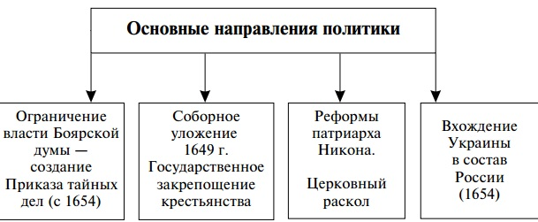
· 1662: начало Медного бунта из-за выпуска медных монет. Бунт сработал – медные деньги отменили.
· 1666-1667: Проходит Церковный Собор для осуществления суда над Никоном. Сам Патриарх считал церковную власть выше власти царя.
· 1667: Заключено Андрусовское перемирие с Речью Посполитой.
· 1670-1671: Восстание казаков и крестьян под предводительством Степана Разина.

